Slide 1

领会新课标精神
培育学生生物核心素养
西安高新一中 杜延梅

Slide 2
第一部分
课程标准的进化史
第二部分
对核心素养的理解
目录
CONTENT
第三部分
基于核心素养的生物课堂教学改革
第四部分
基于核心素养的考试评价改革

Slide 3
课程标准的进化史
第一部分

Slide 4
课程标准的进化史
学科育人目标的升级
教书
育人
基础知识与基础技能
三维目标
学科核心素养
1952年
中学教育暂行规定
2003年
基础教育课程
改革纲要
2017年
普通高中课程标准

Slide 5
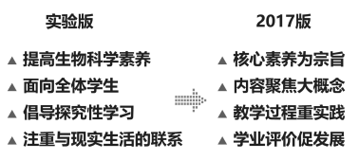
课程理念的更新

Slide 6
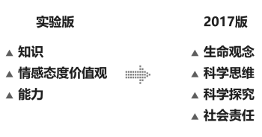
学科目标的提升

Slide 7
课程标准的进化史
我们必须要发挥好学校教育主阵地作用，充分发挥课程在人才培养中的统领作用，强化思想引领，把培育和践行社会主义核心价值观融入教书育人全过程，筑牢意识形态安全防线，让学生从小植入红色基因、“扣好人生的第一粒扣子”、打好中国底色、展示中国面貌、彰显中国精神。

Slide 8
对核心素养的理解
第二部分

Slide 9
对核心素养的理解
1.什么是中国学生发展核心素养?
主要指学生应具备的，能够适应终身发展和社会发展需要的正确价值观念、必备品格和关键能力。

Slide 10


对核心素养的理解
人文积淀
人文关怀
审美情趣
1
人文底蕴
文化基础
理性思维
批判质疑
勇于探究
2
科学精神
全面发展的人
乐学善学
勤于反思
信息意识
3
学会学习
自主发展
珍爱生命
健全人格
自我管理
4
健康生活
社会责任
国家认同
国际理解
5
社会担当
社会参与
劳动意识
问题解决
技术应用
6
实践创新

Slide 11
对核心素养的理解
2.什么是学科核心素养？
1.是学科教育在全面贯彻党的教育方针、落实立德树人
根本任务、发展素质教育中的独特贡献；
2.是学科育人价值的集中体现；
3.是学生通过本学科学习而逐步形成的关键能力、必备
品格与价值观念。

Slide 12
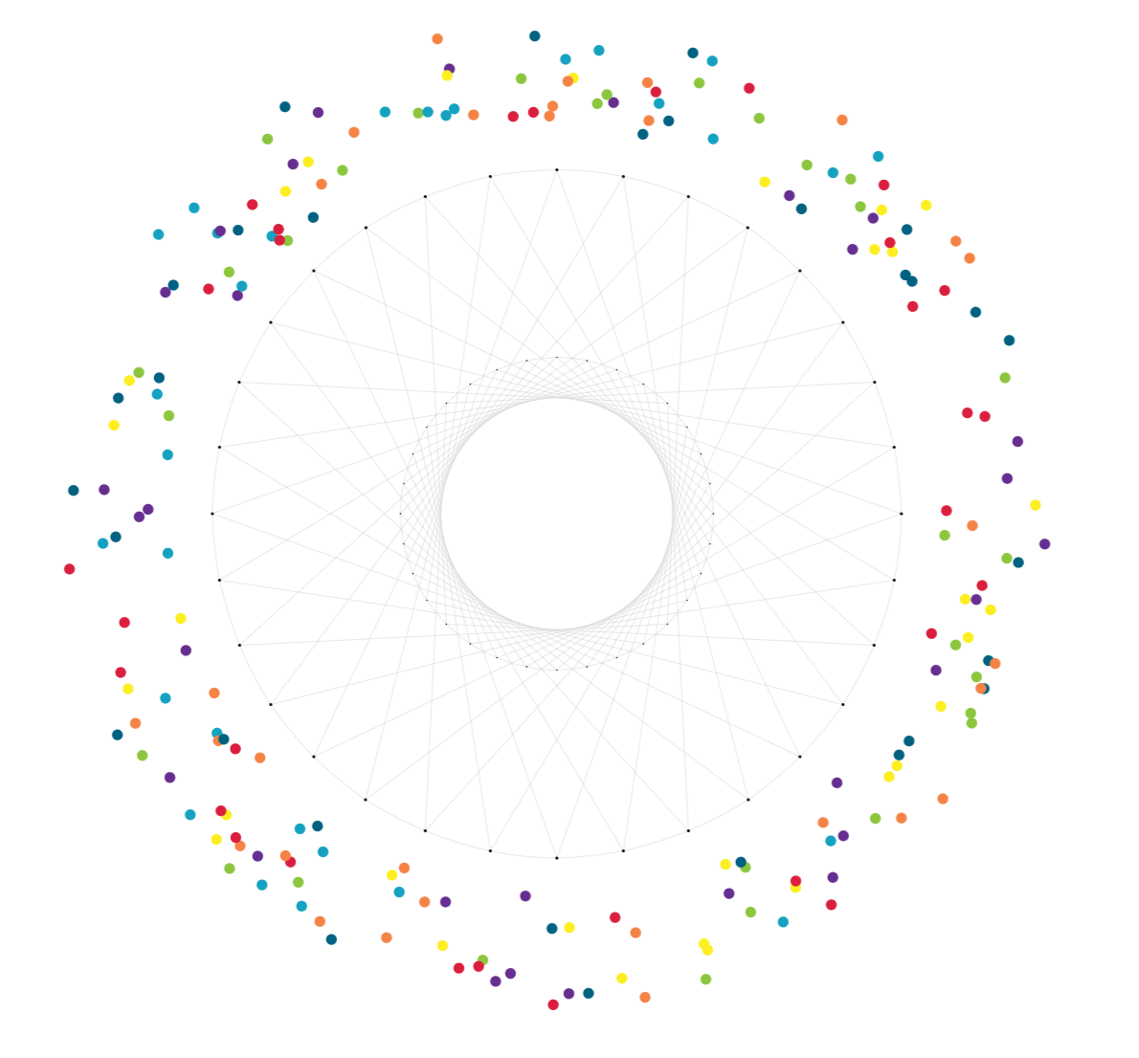
对核心素养的理解
3.什么是生物学科核心素养?
生命观念（知）
核心素养
科学思维（意）
结构与功能观
物质与能量观
稳态与平衡观
进化与适应观
归纳与概括
演绎与推理
模型与建模
批判性思维
创造性思维
社会责任（情）
科学探究（行）
关注社会议题
参与相关事务的讨论
参与环境保护实践
主动宣传相关知识
解决现实生活问题
观察提问
设计实验
方案实施
交流讨论

Slide 13
生命观念（知）包括对生命世界现象及其运作规律的理解和认识，是科学世界观的组成部分；
科学思维（意）是认识物质世界，争取获得高质量结果的思维方式和习惯；
科学探究（行）是了解和认识生命世界，回答科学问题，揭示自然规律的实践方法；
社会责任（情）是对待生命的态度，以及回应社会性科学议题的意愿和行为。

Slide 14
生物学科核心素养
学科核心素养
中国学生发展核心素养

Slide 15
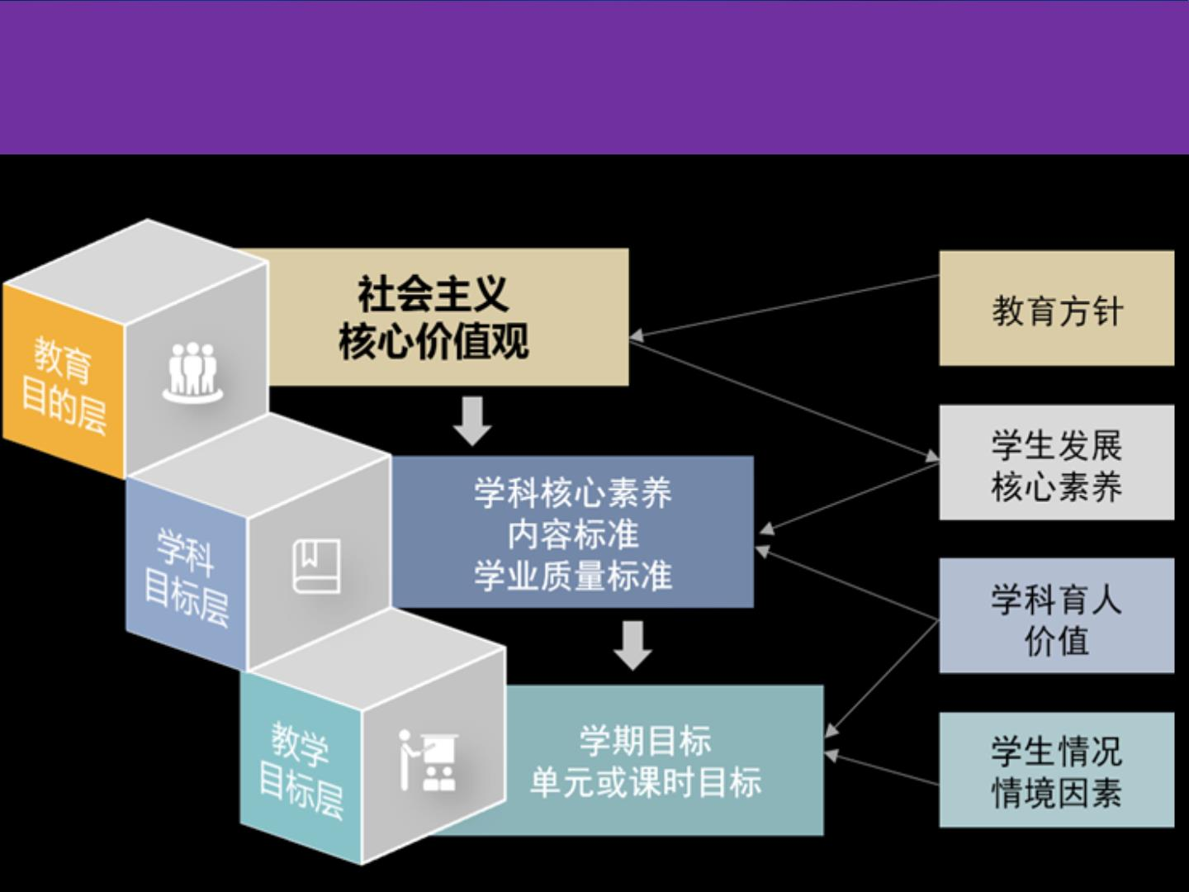
目标体系：教育目的—学科目标—教学目标
想得到—看得到—做得到

Slide 16
基于核心素养的
生物课堂教学改革
第三部分

Slide 17
基于核心素养的生物课堂教学改革
3.围绕大概念
开展课堂教学
1.对备课重点的重新认识
5.注重生物科学史的学习
2.对教学目标的重新定位
4.对课程内容的重新构建
6.在情景中学习

Slide 18

修订前课标本章教学目标（人教版教参）
知识方面
1.简述细胞膜的成分和功能
2.举例说出几种细胞器的结构和功能
3.简述细胞膜系统的结构和功能
4.阐明细胞核的结构和功能
情感态度与价值观方面
1.体验制备细胞膜的方法
2.认同细胞是基本的生命单位
能力方面
1.制作用于观察叶绿体和线粒体的生物
材料临时装片
2.使用高倍显微镜观察叶绿体和线粒体
3.尝试制作真核细胞的三维模型
4.实验数据的解释

Slide 19

《细胞的基本结构》一章的教学目标（仅供参考）
生命观念
● 能运用结构与功能相适应的观点，阐明细胞膜的成分、结
构特点与其保持细胞与生活环境相对独立、控制物质进出，以及
参与信息交流等功能上的适应关系；
● 能从物质运输、物质的合成与分解、能量的转换利用、信
息传递等生命活动中，举例说明细胞各部分之间相互联系、协调
一致，共同完成生命活动，解释细胞是生命活动的基本单位；
● 能运用进化与适应观，解释原核细胞与真核细胞的区别和
联系，解释各种形态、功能各异的细胞，在基本结构上的共性，
从细胞水平解释丰富多彩的生物有共同的祖先。

Slide 20
理性思维
● 构建并运用细胞模型，阐明细胞各部分在结构和功能上的相
互联系，细胞一个是统一的 整体；
● 能运用科学思维方法，基于给定的事实（如结构异常细胞、
功能异常的细胞等）分析判断相关结构和功能的可能变化；
● 能基于给定的相关实验过程和实验结果，分析判断相关的结论。
科学探究
● 能运用临时装片制作方法和光学显微镜观察生活在身边的生
物材料，探究其细胞特点和组织特点，能运用简单图示或文字记
录描述观察结果，能分析解释材料的微观特点与宏观表现之间的
联系。
社会责任
● 关注与细胞相关的研究进展，能够对其研究的科学性以及价
值做出自己的判断。

Slide 21
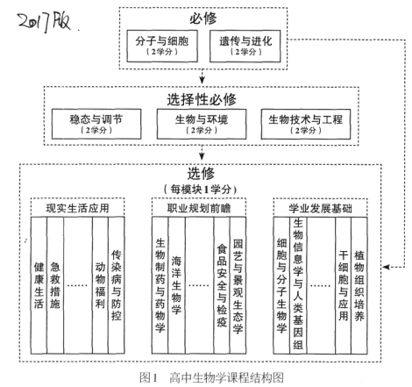

Slide 22
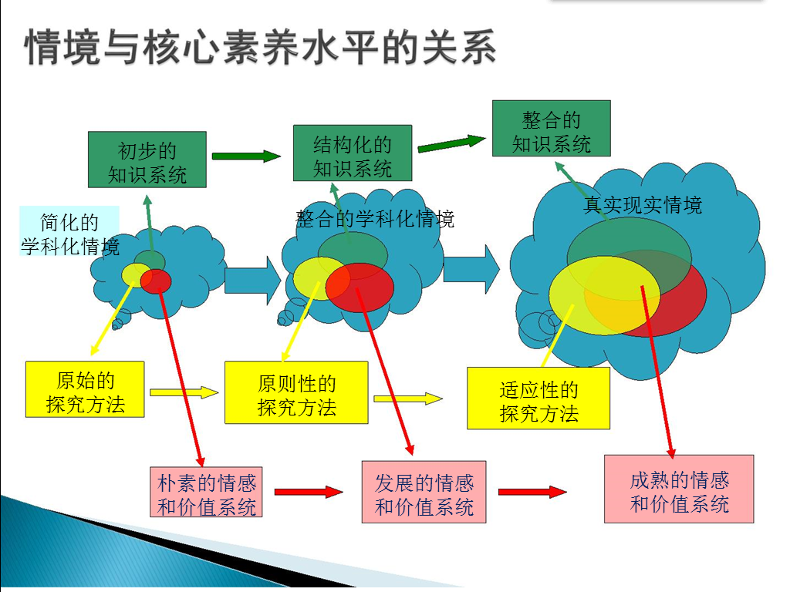

Slide 23
基于核心素养的
考试评价改革
第四部分

Slide 24
基于核心素养的考试评价改革
四.基于核心素养的考试评价改革
1.考试评价体系发生什么变化？
2.学科核心素养可以考查和测量吗？
3.考试命题的要求有什么变化？
4.什么样的情景能够有效引发学生深入思考？
5.什么样的方式能够全面有效收集学生表现？

Slide 25
基于核心素养的考试评价改革
1. 考试评价体系发生什么变化？
重点考查学生在面对复杂的、不确定的现实生活情境时，能够运用学科观念、科学思维和探究技能 ，在分析情境、解决问题过程中表现出来的综合性品质。未来的考试和命题都特别强调情境作为载体和背景。

Slide 26
学业水平测试
学业水平合格考试
高考
学业水平等级考试

Slide 27
基于核心素养的考试评价改革
2.学科核心素养可以考查和测量吗？
通过设计真实情境下的复杂的开放性的任务来进行考查和测量。

Slide 28
基于核心素养的考试评价改革
3.考试命题的要求有什么变化？
（1）以知识为载体 坚持素养立意，构建指向学科核心素养，而不是单纯测试生物学知识内容的试题，体现生物核心素养为目标的课标理念。
（2）以情境为起点 依据核心素养要素，结合学科核心概念有效创设开放性真实性的问题情境。设定的情境应符合高中学生的生活经验和认知规律。
（3）以问题为导向 试题的问题目的要明确，激发兴趣，启发思维，生成新的问题。
（4）以素养为依据 试题要能够测量出不同层次素养水平的表现行为，设计好能够区分出学生能力表现水平的评分标准。（四级）

Slide 29
基于核心素养的考试评价改革
4.什么样的情景能够有效引发学生深入思考？
（1）诱导性 在创设试题情境时，一定要保证新设情境能激起学生的认知冲突，激起学生的求知欲望。
（2）真实性 创设情境时，与社会的联系，具有丰富、生动、形象的特征，通过对情境相关问题的分析探究，提高学生运用知识解决实际问题的能力。
（3）新颖性 问题情境具有一定的思维容量和思维强度，具有挑战性，在设置问题时，需要学生经过思考，通过知识内化才能够正确解答出来的。
（4）层次性 测量的核心素养水平层次是一个从简单到复杂、由易到难循序渐进的过程。创设情境应尽可能依据学生的实际经验和认知，有层次，有梯度，并考虑好问题的衔接与过渡。

Slide 30
基于核心素养的考试评价改革
5.什么样的方式能够全面有效评价学生表现？
评价内容的开放性、评价方式的开放性、评价标准的开放性、评价时空的开放性。开放式评价显然能更客观、更全面地反映学生的综合素养。

Slide 31
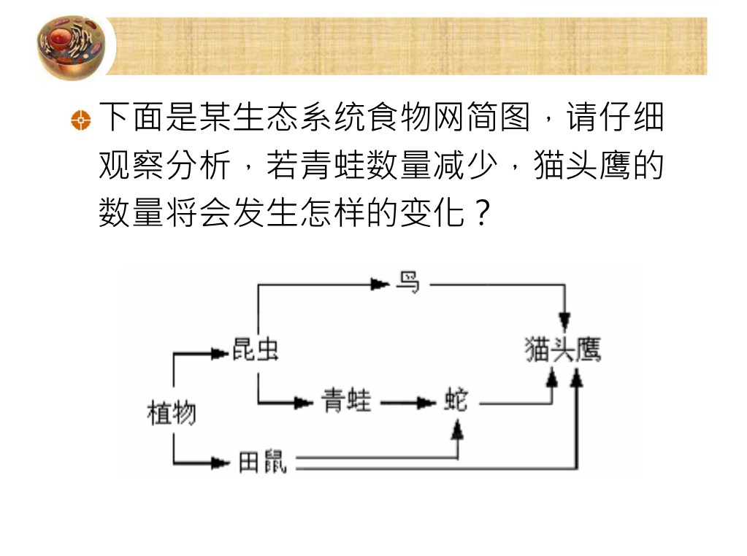

Slide 32
29.回答下列问题：(2018年Ⅰ卷)
（1）大自然中，猎物可通过快速奔跑来逃脱被捕食，而捕食者则通过更快速的奔跑来获得捕食猎物的机会，猎物和捕食者的每一点进步都会促进对方发生改变，这种现象在生态学上称为协同进化（共同进化）。
（2）根据生态学家斯坦利的“收割理论”，食性广捕食者的存在有利于增加物种多样性，在这个过程中，捕食者使物种多样性增加的方式是捕食者往往捕食个体数量多的物种，为其他物种的生存提供机会。
（3）太阳能进入生态系统的主要过程是绿色植物通过光合作用将太阳能转化为化学能储存在有机物中；分解者通过呼吸作用将动植物遗体和动物排遗物中的有机物分解来获得生命活动所需的能量。

Slide 33
生态学：“恐惧”影响食物链
2016年2月24日 来源:中国经济网
2016年2月24日《自然通讯》发表一篇论文，研究发现对于大型食肉动物的恐惧，可以让猎物产生与被捕食相同的效果，而且还可能导致连锁反应，传递到整个食物链中。这表明顶级捕食者在生态系统内的影响力比以前认为的更为深远。
顶级捕食者的存在可能出现瀑布效应，它不仅减少了猎物数量，这反过来又使得被猎物捕食的食物链下一级生物增加，或者和该种猎物竞争的生物数量增加。如果因为被吃掉的恐惧让该猎物离开当地的生态环境，这就说明猎物对于捕食者的恐惧和躲避，可能产生和被捕食同样的效果。不过这种恐惧对食物链其他部分产生何种影响，以前还不清楚。

Slide 34
31．（11分） （2018年II卷）
大型肉食性动物对低营养级肉食性动物与植食性动物有捕食和赶作用，这一建立在“威慑”与“恐惧”基础上的种间关系会对群落或生态系统产生影响，此方面的研究属于“恐惧生态学”范畴。回答下列问题：
（1）当某种大型肉食性动物迁入到一个新的生态系统时，原有食物链的营养级有可能增加。生态系统中食物链的营养级数量一般不会太多，原因是生产者固定的能量在沿食物链流动过程中大部分都损失了，传递到下一营养级的能量较少。
（2）如果将顶级食性动物引入食物网只有三个营养级的某生态系统中，使得甲、乙两种植食性动物间的竞争结果发生了反转，即该生态系统中甲的数量优势地位丧失。假定该反转不是由于顶级肉食性动物的直接捕食造成的，那么根据上述“恐惧生态学”知识推测，甲的数量优势地位丧失的可能原因是甲对顶级肉食性动物的恐惧程度比乙高，顶级肉食性动物引入后甲逃离该生态系统的数量比乙多（答出一点即可）。

Slide 35
（3）若某种大型肉食性动物在某地区的森林中重新出现，会减轻该地区野猪对农作物的破坏程度，根据上述“恐惧生态学”知识推测，产生这一结果的可能原因有大型肉食性动物捕食野猪；野猪因恐惧减少了采食（答出两点即可）。

Slide 36
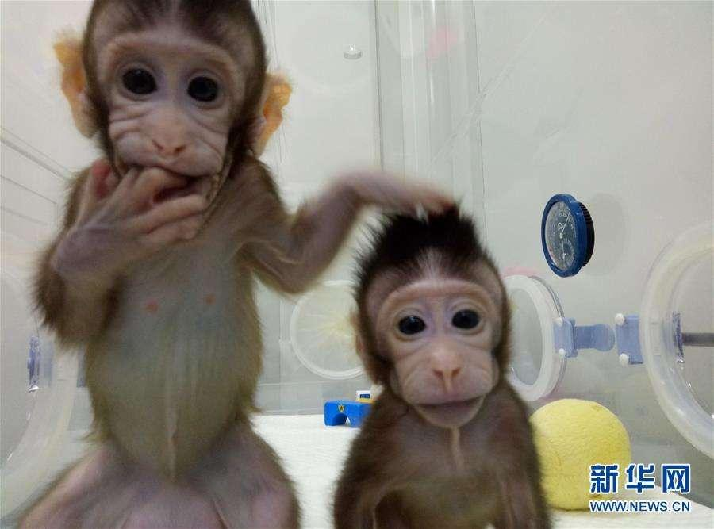
揭秘克隆猴：非人灵长类核移植究竟难在哪里？
（人民日报 2018-1-25 07:43 ）
《西游记》中的孙悟空法力无边，只需要拔毫毛轻轻一吹，就能立刻变出千百个分身。如今类似的场景也有望在现实中呈现。
中科院神经科学研究所研究员孙强团队24日下午在北京宣布，团队经过5年的不懈努力，突破了体细胞克隆猴的世界难题，成功培育出世界首个体细胞克隆猴。这标志着中国将率先开启以猕猴作为实验动物模型的时代。该项成果于1月25日以封面文章在线发表在生物学顶尖学术期刊《细胞》上。

Slide 37
38．［生物——选修3：现代生物科技专题］
2018年《细胞》期刊报道，中国科学家率先成功地应用体细胞对非人灵长类动物进行克隆，获得两只克隆猴—“中中”和“华华”。回答下列问题：

Slide 38
新课标 III 卷
1．下列研究工作中由我国科学家完成的是
A．以豌豆为材料发现性状遗传规律的实验
B．用小球藻发现光合作用暗反应途径的实验
C．证明DNA是遗传物质的肺炎双球菌转化实验
D．首例具有生物活性的结晶牛胰岛素的人工合成

Slide 39
高考考场是培养学生社会主义核心价值观的另一个课堂；
高考试题是体现学生学科核心素养的另一种方式。

Slide 40
百舸争流千帆竞 借海扬帆奋者先
西安高新一中 杜延梅

